Slide 1
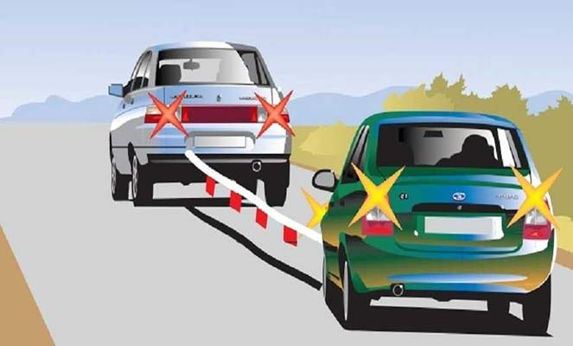
Буксировка транспортных средств

Slide 2
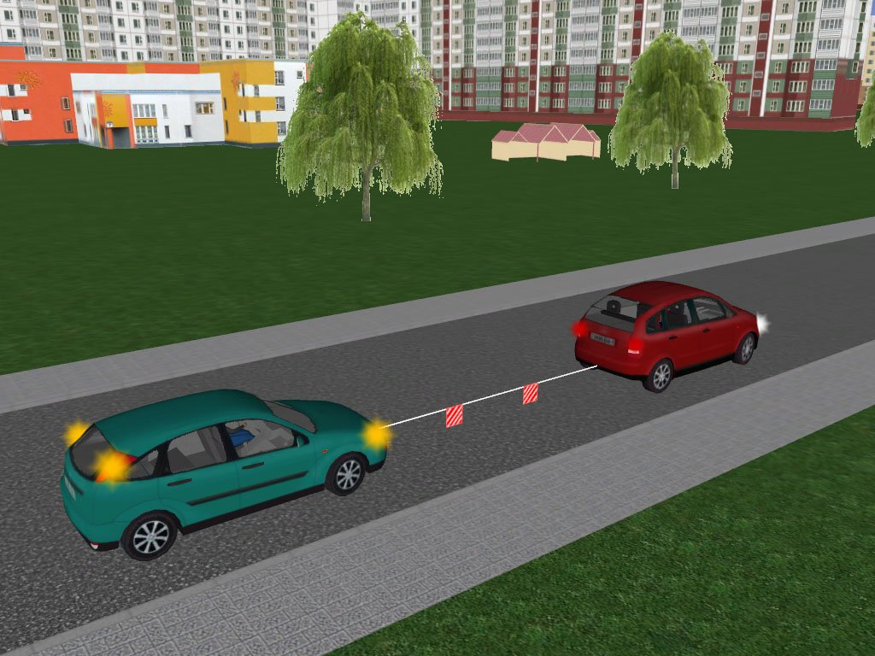
Буксирующее ТС - это автомобиль, который выполняет буксировку. Он находится спереди и тянет другой автомобиль с помощью гибкой или жесткой сцепки. На рисунке выше буксирующим транспортным средством является красный автомобиль.
Буксируемое ТС - это автомобиль, который находится сзади, т.е. автомобиль, который тянут на буксире. На картинке буксируемым транспортным средством является зеленый автомобиль.

Slide 3
Буксировка запрещена:
1) При гололеде. В таких условиях управлять рабочим автомобилем достаточно сложно, а сохранять устойчивость неисправного – и подавно.
2) При неисправной тормозной системе и рулевом управлении у транспорта, который необходимо буксировать. С неработающим рулевым управлением на первом же повороте машина улетит в кювет, а при отсутствии тормозов на дороге появятся минимум два битых автомобиля.
3) Запрещено на гибкой сцепке буксировать мотоцикл без коляски, так как он практически не обладает устойчивостью на дороге.
4) Запрещено одновременно буксировать два и более автотранспортных средства.

Slide 4
Штраф за нарушение правил буксировки автомобиля - 500 руб.
Длина троса – не менее 4 и не более 5 метров. Если он будет короче, то шанс второго автомобиля въехать в передний стремится к стопроцентному, а если длиннее – то едущая сзади машина будет сильно отклонятся от траектории движения.
На тросе должны быть предупредительные щитки или флажки. Это устройства с диагонально нарисованными светоотражающими белыми и красными полосками. Если их нет – можно использовать кусочки красной ткани. Современные стальные тросы изготавливаются из цветных нитей: белой, синей, красной и прочих, часть из которых покрыта световозвращающим составом. То есть современные тросы сами по себе являются предупредительными устройствами. В последнюю очередь проверяются буксировочные крюки и серьги.
Согласно изменениям ПДД от 04.04.2017 года водитель буксирующего транспортного средства должен иметь не менее двух лет водительского стажа.
Есть 2 вида буксировки. Жесткая и гибкая

Slide 5
Правила буксировки автомобиля на гибкой сцепке
Самый распространенный и самый опасный вид. Популярен он благодаря тому, что трос попадает в транспортное средство вместе с аптечкой и огнетушителем, как обязательный комплект. При помощи специальных креплений трос цепляется за заднюю часть буксирующего средства и за переднюю чесать буксируемого.
Но данный метод имеет ряд ограничений:
* За рулём буксируемого транспортного средства обязательно должен находится водитель. * Расстояние между двумя автомобилями – в диапазоне от 4 до 6 метров.
* Обязательна установка светоотражающих знаков на буксировочном тросе.
* Перевозка пассажиров в буксируемом транспорте запрещена (кроме легковых автомобилей).

Slide 6
Правила буксировки на жесткой сцепке
Буксировка транспорта осуществляется при помощи неподвижных, обычно металлических, специальных приспособлений. Они могут иметь различную конструкцию и несколько точек крепления. Простейшие – к каждому автомобилю закрепляются только в одном месте. В нескольких точках закрепляются более сложный конструкции, которые позволяют буксируемому автомобилю двигаться на прямом участке дороги по одной траектории с буксирующим. Применяется данный метод редко, так как мало автомобилистов постоянно возят с собой громоздкую жесткую сцепку. Хотя она и имеет ряд существенных преимуществ и позволяет перемещать более тяжелые транспортные средства.

Slide 7
Ограничения данного метода:
* За рулем «ведомого» автомобиля должен находится водитель, кроме прямолинейного движения, когда конструкция сцепки позволяет транспорту сохранять заданную траекторию.
* Расстояние между транспортными средствами не должно превышать 4 метров.
* Перевозка пассажиров в буксируемом транспорте запрещена (кузове автомобиля, троллейбусе, автобусе и пр.).
* Запрещена транспортировка автомобиля с неисправной тормозной системой, кроме случаев, когда масса буксируемого транспорта на 50% меньше массы буксирующего.

Slide 8
Разрешенная скорость – до 50 км/ч, а на автомагистрали – не менее 40 км/ч.
У кого должна быть включена аварийка? У буксируемого автомобиля, при ее неисправности, на задней части транспортного средства необходимо закрепить знак аварийной остановки. На «ведущем» и «ведомом» транспортных средствах должны быть включены либо ближние фары, либо противотуманный свет, либо дневные ходовые огни.

Slide 10
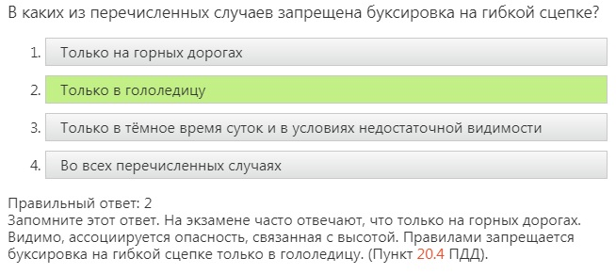

Slide 12
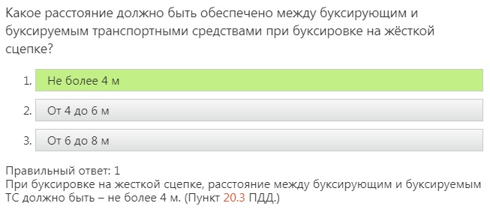

Slide 14
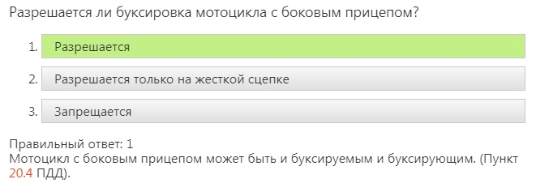

Slide 16
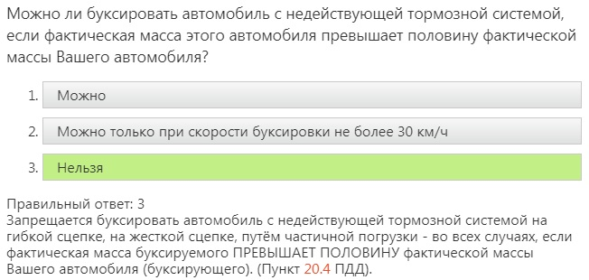

Slide 18
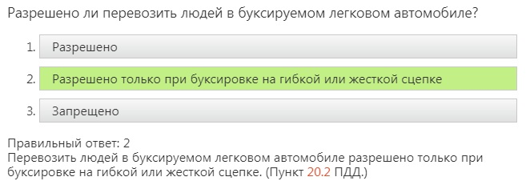

Slide 20
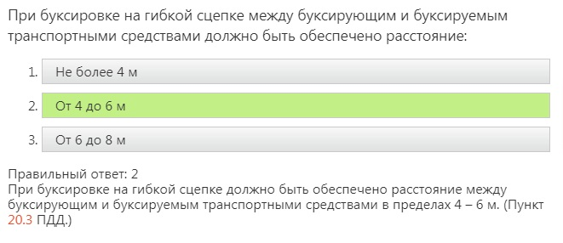

Slide 22
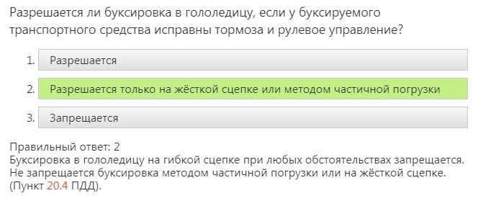

Slide 24
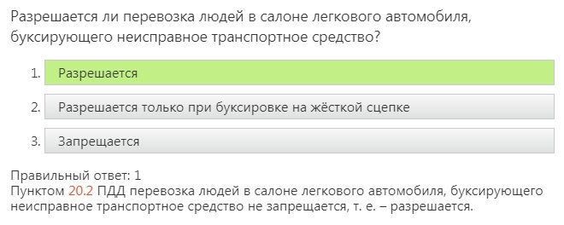

Slide 26
Перевозка людей в кузове грузового автомобиля должна осуществляться водителями, имеющими удостоверение на право управления транспортными средствами категории “С” (при перевозке более 8 человек, включая пассажиров в кабине, — категорий “С” и “Д”) и стаж управления транспортными средствами данной категории более 3 лет. Примечание: Допуск военных водителей к перевозке людей на грузовых автомобилях осуществляется в установленном порядке.

Slide 27
Перевозка людей в кузове грузового автомобиля с бортовой платформой разрешается, если он оборудован в соответствии с Основными положениями, при этом перевозка детей не допускается. Перевозка людей на мотоцикле должна осуществляться водителем, имеющим водительское удостоверение на право управления транспортными средствами категории "A" или подкатегории "A1" в течение 2 и более лет, перевозка людей на мопеде должна осуществляться водителем, имеющим водительское удостоверение на право управления транспортными средствами любой категории или подкатегории в течение 2 и более лет.

Slide 28
Число перевозимых людей в кузове грузового автомобиля, а также салоне автобуса, осуществляющего перевозку на междугородном, горном, туристическом или экскурсионном маршруте, и при организованной перевозке группы детей не должно превышать количества оборудованных для сидения мест. Перед поездкой водитель грузового автомобиля должен проинструктировать пассажиров о порядке посадки, высадки и размещения в кузове. Начинать движение можно только убедившись, что условия безопасной перевозки пассажиров обеспечены.

Slide 29
Проезд в кузове грузового автомобиля с бортовой платформой, не оборудованной для перевозки людей, разрешается только лицам, сопровождающим груз или следующим за его получением, при условии, что они обеспечены местом для сидения, расположенным ниже уровня бортов. Организованная перевозка группы детей должна осуществляться в соответствии с настоящими Правилами, а также правилами, утверждаемыми Правительством Российской Федерации, в автобусе, обозначенном опознавательными знаками "Перевозка детей". Водитель обязан осуществлять посадку и высадку пассажиров только после полной остановки транспортного средства, а начинать движение только с закрытыми дверями и не открывать их до полной остановки.

Slide 30
Запрещается перевозить людей: - вне кабины автомобиля (кроме случаев перевозки людей в кузове грузового автомобиля с бортовой платформой или в кузове-фургоне), трактора, других самоходных машин, на грузовом прицепе, в прицепе-даче, в кузове грузового мотоцикла и вне предусмотренных конструкцией мотоцикла мест для сидения; - сверх количества, предусмотренного технической характеристикой транспортного средства.

Slide 31
Перевозка детей в возрасте младше 7 лет в легковом автомобиле и кабине грузового автомобиля, конструкцией которых предусмотрены ремни безопасности либо ремни безопасности и детская удерживающая система ISOFIX , должна осуществляться с использованием детских удерживающих систем (устройств), соответствующих весу и росту ребенка.

Slide 32
Перевозка детей в возрасте от 7 до 11 лет (включительно) в легковом автомобиле и кабине грузового автомобиля, конструкцией которых предусмотрены ремни безопасности либо ремни безопасности и детская удерживающая система ISOFIX , должна осуществляться с использованием детских удерживающих систем (устройств), соответствующих весу и росту ребенка, или с использованием ремней безопасности, а на переднем сиденье легкового автомобиля - только с использованием детских удерживающих систем (устройств), соответствующих весу и росту ребенка.

Slide 33
Установка в легковом автомобиле и кабине грузового автомобиля детских удерживающих систем (устройств) и размещение в них детей должны осуществляться в соответствии с руководством по эксплуатации указанных систем (устройств). Запрещается перевозить детей в возрасте младше 12 лет на заднем сиденье мотоцикла.

Slide 34
Установка в легковом автомобиле и кабине грузового автомобиля детских удерживающих систем (устройств) и размещение в них детей должны осуществляться в соответствии с руководством по эксплуатации указанных систем (устройств). Запрещается перевозить детей в возрасте младше 12 лет на заднем сиденье мотоцикла.

Slide 35
Перевозка грузов Масса перевозимого груза и распределение нагрузки по осям не должны превышать величин, установленных предприятием-изготовителем для данного транспортного средства. Перед началом и во время движения водитель обязан контролировать размещение, крепление и состояние груза во избежание его падения, создания помех для движения.

Slide 36
Перевозка груза допускается при условии, что он: - не ограничивает водителю обзор; - не затрудняет управление и не нарушает устойчивость транспортного средства; - не закрывает внешние световые приборы и световозвращатели, регистрационные и опознавательные знаки, а также не препятствует восприятию сигналов, подаваемых рукой; - не создает шум, не пылит и не загрязняет дорогу и окружающую среду. Если состояние и размещение груза не удовлетворяют указанным требованиям, водитель обязан принять меры к устранению нарушений перечисленных правил перевозки либо прекратить дальнейшее движение.

Slide 37
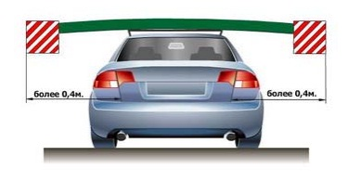
Груз, выступающий за габариты транспортного средства спереди или сзади более чем на 1 м или сбоку более чем на 0,4 м от внешнего края габаритного огня, должен быть обозначен опознавательными знаками "Крупногабаритный груз”, а в темное время суток и в условиях недостаточной видимости, кроме того, спереди — фонарем или световозвращателем белого цвета, сзади — фонарем или световозвращателем красного цвета.

Slide 38
Перевозка тяжеловесных и опасных грузов, движение транспортного средства, габаритные параметры которого с грузом или без него превышают по ширине 2,55 м (2,6 м для рефрижераторов и изотермических кузовов), по высоте 4 м от поверхности проезжей части, по длине (включая один прицеп) 20 м, либо движение транспортного средства с грузом, выступающим за заднюю точку габарита транспортного средства более чем на 2 м, а также движение автопоездов с двумя и более прицепами осуществляется в соответствии со специальными правилами. Международные автомобильные перевозки осуществляются в соответствии с требованиями к транспортным средствам и правилами перевозки, установленными международными договорами Российской Федерации.

Slide 39
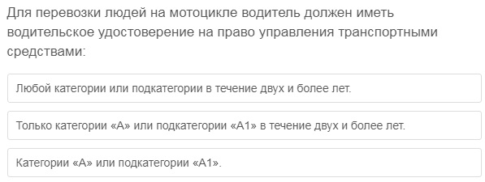

Slide 41
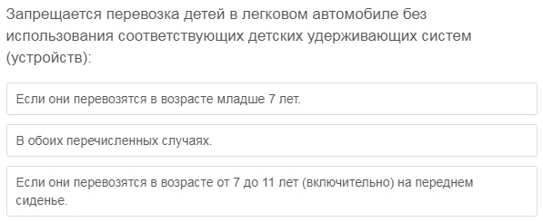

Slide 43
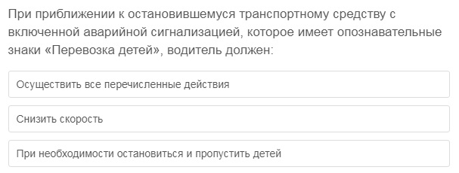

Slide 45
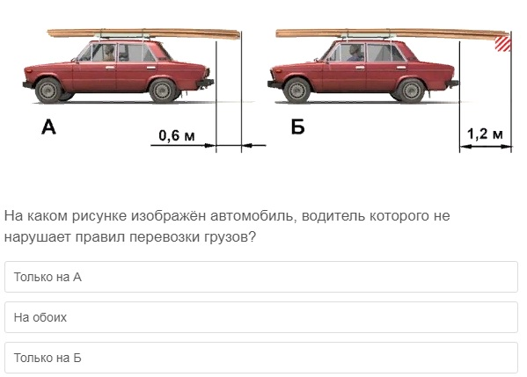

Slide 47
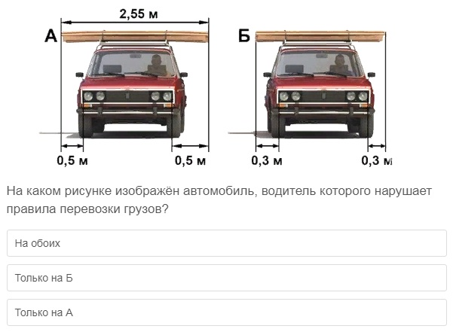

Slide 49
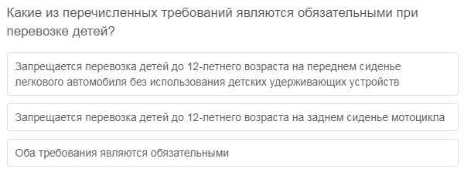

Slide 51
